Slide 1
домашние животные
и птицы

Slide 2
НА ЛУГУ, НА ЛУГУ, НА ЛУГУ ПАСУТСЯ КО…..

Slide 3
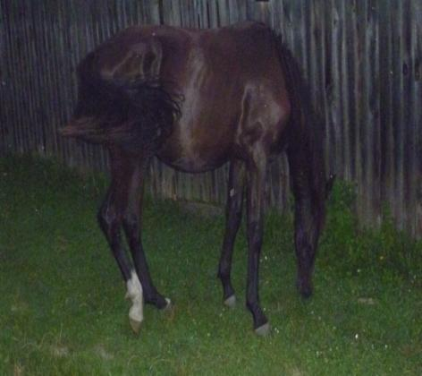

Slide 4
На лугу, на лугу, на лугу пасутся ко…
НА ЛУГУ, НА ЛУГУ, НА ЛУГУ ПАСУТСЯ КО…..

Slide 5
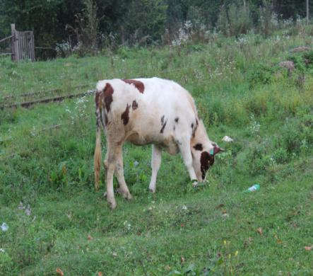
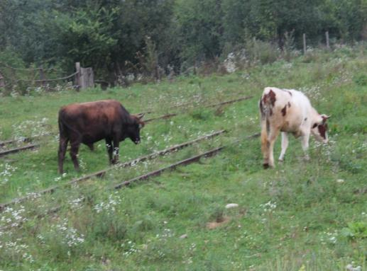
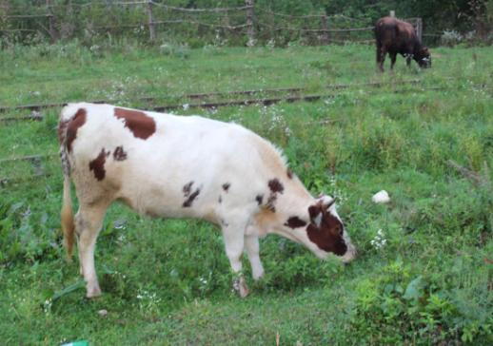

Slide 6
Коровы пасутся до наступления темноты

Slide 7
На лугу пасется отара овец.

Slide 9
На лугу любят пастись и гуси
На лугу пасутся гуси

Slide 10
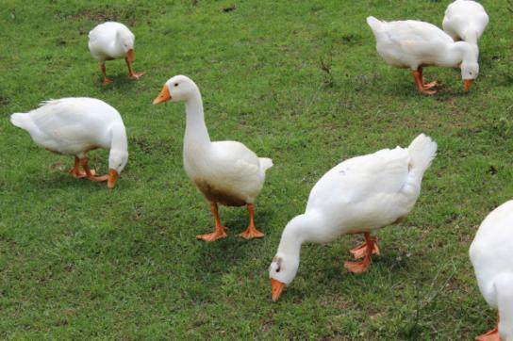

Slide 11
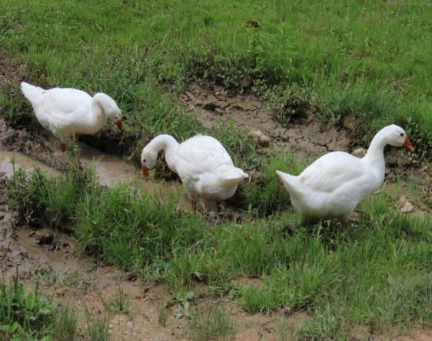
и из придорожной лужицы попить водицы

Slide 12
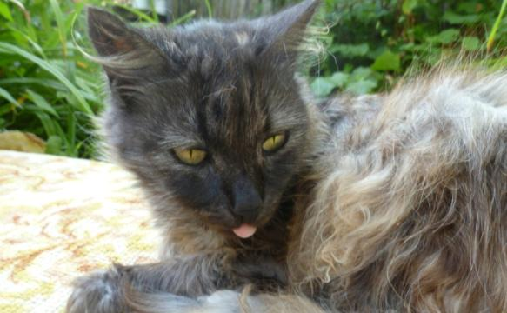
Этот кот любит спать на траве,
а этот любит греться на солнышке.

Slide 13
Друзья- всегда вместе

Slide 14
Пощипав травки, утки любят поплавать

Slide 15
в и понырять речке

Slide 16
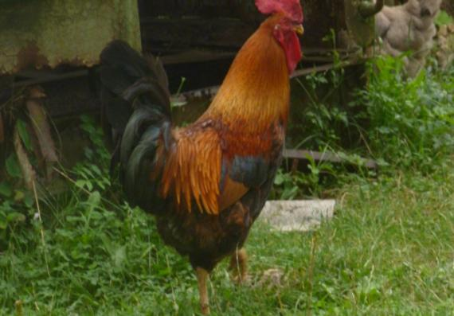
Петухи тоже любят походить по траве,
поискать в ней жучков, червячков, семена растений.

Slide 17
Вышла курочка гулять, свежей травки пощипать, а за ней ребятки - желтые цыплятки.

Slide 18
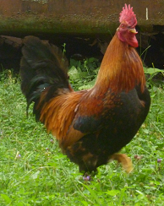
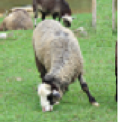
КОНЕЦ
Презентацию выполнила воспитатель
2 квалификационной категории
МАДОУ ЦРР-д/с № 14 г. Кропоткин
Струцкая О.В.
Презентация опубликована на сайте - viki.rdf.ru

